Slide 1

Gurus da Qualidade
Walter A. Shewhart
Alunos:
Anderson Magalhães
Lorena Tranhaque

Slide 2

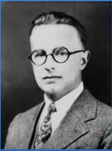
Walter A. Shewhart
Marco da Era do Controle Estatístico
(Publicação 1931)
Pai do Controle Estatístico do Processo

Slide 3

A grande questão...
“É possível obter o máximo de informação sobre a qualidade das unidades num menor volume possível de dados de inspeção???”

Slide 4
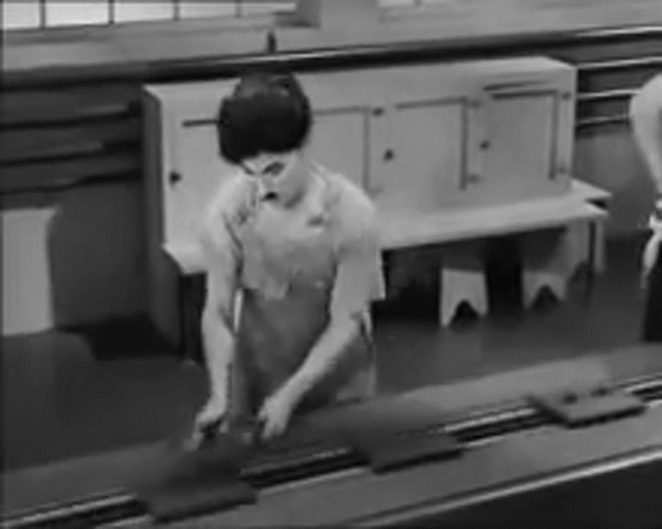
Produção, Produção, Produção, Produção...
FILME: Tempos Modernos (Charlie Chaplin)
“Milhares de peças sendo fabricadas...”

Slide 5


Controle Estatístico
1. Controle Estatístico baseado na AMOSTRAGEM
Inspeção de todos os produtos...
Inspeção de uma fração dos produtos (Amostra)

Slide 6
Walter A. Shewhart
“É improvável que duas peças sejam fabricadas precisamente de acordo com as mesmas especificações...”

Slide 7
Walter A. Shewhart
Deve-se considerar um certo grau de variação entre:
1 – Matéria Prima
2 – Habilidade dos Operadores
3 - Equipamentos

Slide 8
Como distinguir as variações aceitáveis das flutuações
que indicassem problemas???

Slide 9
Formulei técnicas de estatística simples para determinação de limites e métodos gráficos de representação de valores de produção para avaliar o que ficaria dentro da faixa aceitável. Como resultado criei as CARTAS DE CONTROLE.

Slide 10
Cartas de Controle
“Mostrar evidências de que um processo esteja operando em estado de controle estatístico e dar sinais de presença de causas especiais de variação para que medidas corretivas apropriadas sejam aplicadas”.
“Manter o estado de controle estatístico estendendo a função dos limites de controle como base de decisões”.
“Apresentar informações para que sejam tomadas ações gerenciais de melhoria dos processos”.

Slide 11
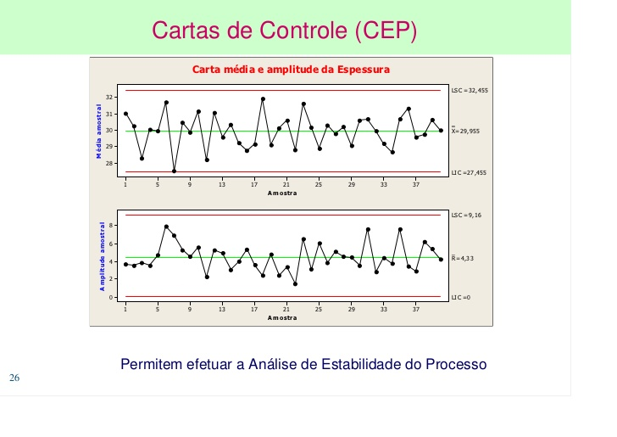
Exemplo CEP

Slide 12
Benefício da Carta de Controle
Agir de maneira preventiva, impedindo que itens defeituosos sejam produzidos, possibilitando, assim, o aumento da probabilidade geral de produtos aceitáveis.
Um aumento na porcentagem de produtos capazes de satisfazer aos requisitos do cliente.
Uma diminuição do retrabalho e sucata, diminuindo, consequentemente, os custos de fabricação.
Obtenção de informações para melhoria do processo.

Slide 13

E lembrem-se: É melhor ter gerentes com qualidade do que apenas gerentes da qualidade.

Slide 14
Referências
https://gqdescomplicada.wordpress.com/2013/11/21/gurus-da-qualidade-walter-andrew-shewhart/
http://nelsonrosamilha.blogspot.com.br/2014/07/os-gurus-da-qualidade-walter-shewhart.html
Monteiro, M (2006). Coordenação. Gestão da Qualidade: Teoria e Casos, Editora Elsevier/Campus

